Slide 2
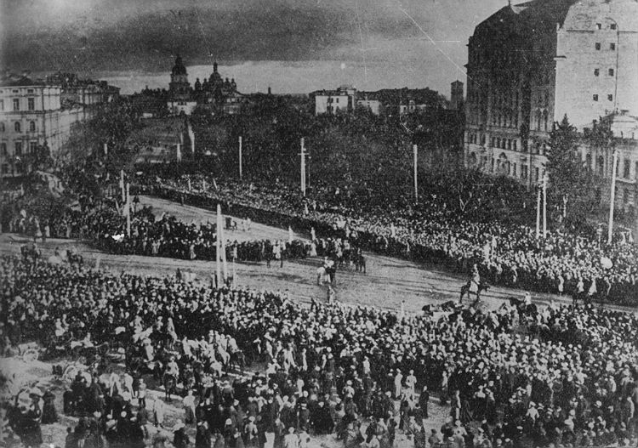
22 січня Україна відзначає День Соборності.
Цього дня у 1919 році на Софійській площі у Києві був проголошений Акт злуки Української Народної Республіки (УНР) й Західно-Української Народної Республіки (ЗУНР).

Slide 3
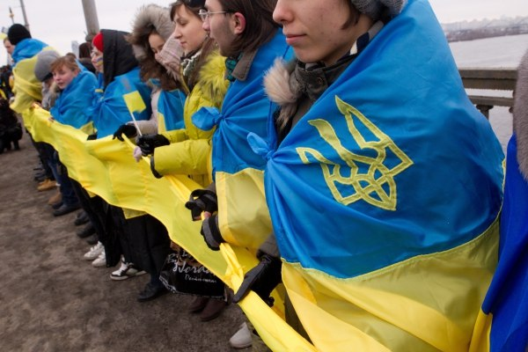
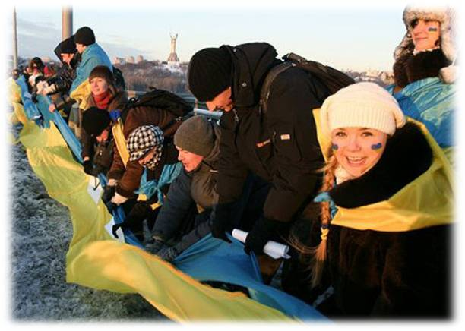
22 січня 1990 року
сотні тисяч українців узялися за руки, утворивши “живий ланцюг” від Києва до Львова, на згадку про проголошення Акту Соборності.

Slide 4
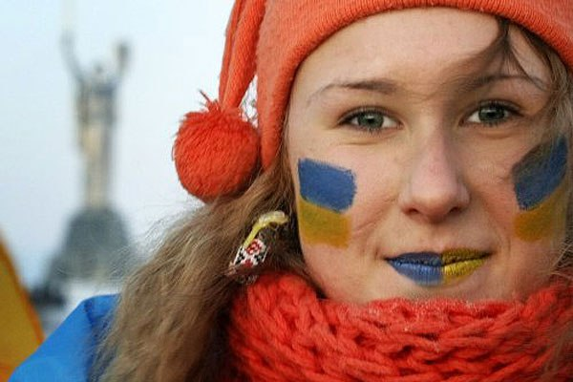
Вдень Соборності та Злуки, З заходу на схід. Всі візьмемося за руки Бо один ми рід…. Тож візьмемося за руки Скажем на ввесь світ, В День Соборності та Злуки – Ми один нарід!

Slide 5
Поняття “соборність” означає:
- незалежність;
- об’єднання в одне державне ціле всіх земель, які заселяє конкретна нація на суцільній території;
- соборність не обмежується лише ідеєю збирання етнічних земель у рамках національної держави, а передбачає також духовну консолідацію всього населення країни, єдність усіх її громадян, незалежно від їхньої національності.

Slide 6
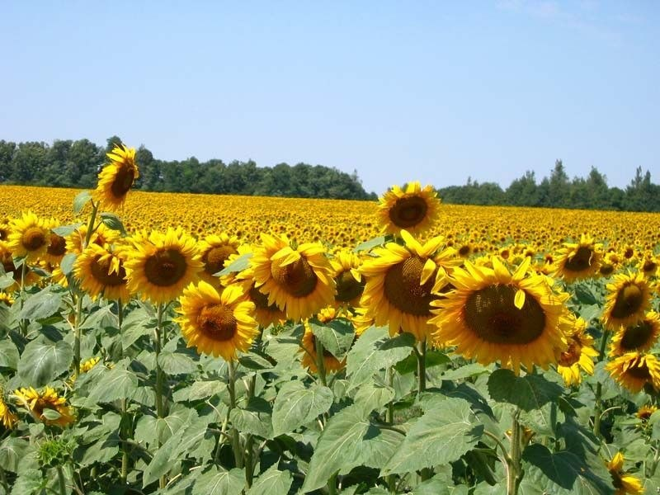
Соборність для України – це єдність багатоманітності, об’єднання навколо спільного стрижня, яким є українська державність, українська ідентичність.

Slide 7
Соборність розуміє кожен власно, Що це таке? – задасть питання вчасно, – Це єдність духу, сил мого народу, Що нас єднає мужність, волю, вроду. Це час минулий у теперішню хвилину, Це піклування щире про родину, Це той завіт, що нам Кобзар давав, Це те, про що він мріяв і писав, Це ті рядки, що складені навіки, Це для душі вірші, що серцю ліки, Це золоті слова про той садочок, Про ті гаї, Дніпро, синів і дочок….

Slide 8
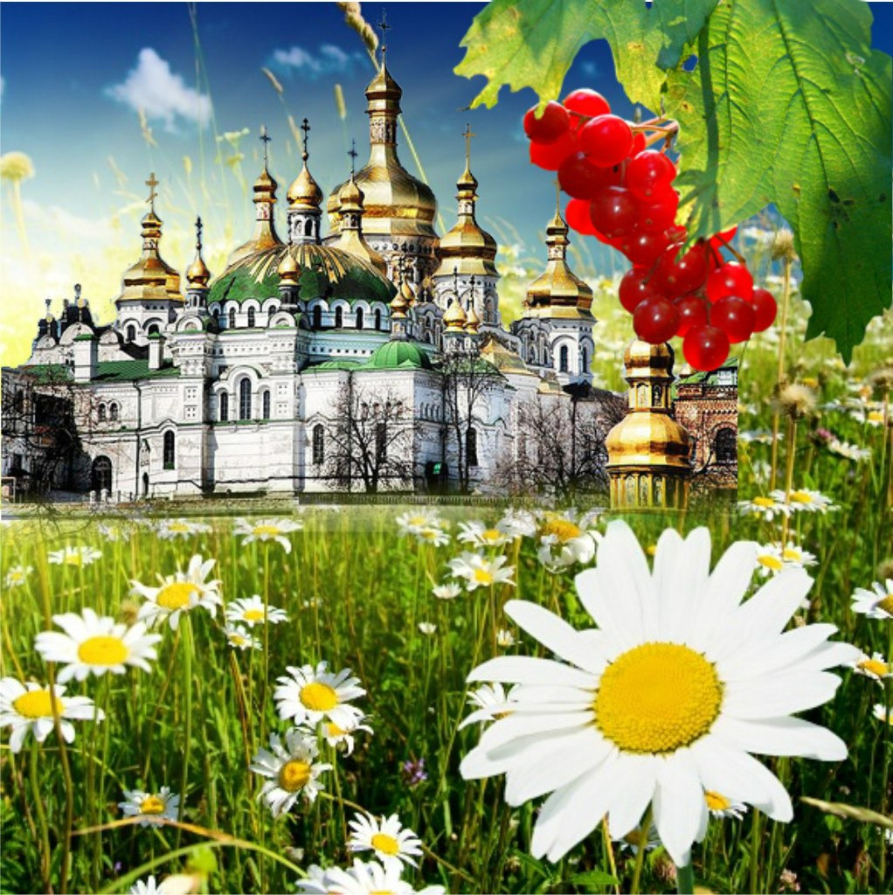
Ідея єдності українських земель – соборності України –
сягає у глибину віків та бере свій початок від об’єднання давньоруських земель навколо князівського престолу в Києві,
а її філософське коріння сягає часів Візантії.
Протягом віків практичним втіленням ідеї соборності займались українські гетьмани Богдан Хмельницький, Іван Мазепа, Петро Дорошенко, Пилип Орлик. У ХVIIІ - початку ХХ ст., коли українські землі були поділені між сусідніми державами: Польщею, Росією, Румунією, Австро-Угорщиною, ця ідея знайшла своє відображення у працях кращих вітчизняних мислителів.

Slide 9
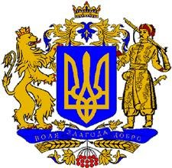
1 грудня 1918 р. у Фастові був підписаний “Передвступний договір” про об’єднання УНР і ЗУНР, у якому було заявлено про непохитний намір в найкоротший строк створити єдину державу.
3 січня 1919 року Національна Рада УНР у місті Станіславі (Івано-Франківськ)
схвалила закон про об’єднання
Західноукраїнської
Народної Республіки з
Наддніпрянською Українською
Народною Республікою в
Народну Республіку.

Slide 10
Текст універсалу
,, …Віднині на всіх українських землях, розділених віками, Галичині, Буковині, Закарпатській Русі й Наддніпрянщині
буде єдина велика Україна. Мрії, задля запровадження яких найкращі сини України боролися і вмирали,
стали дійсністю.”

Slide 11
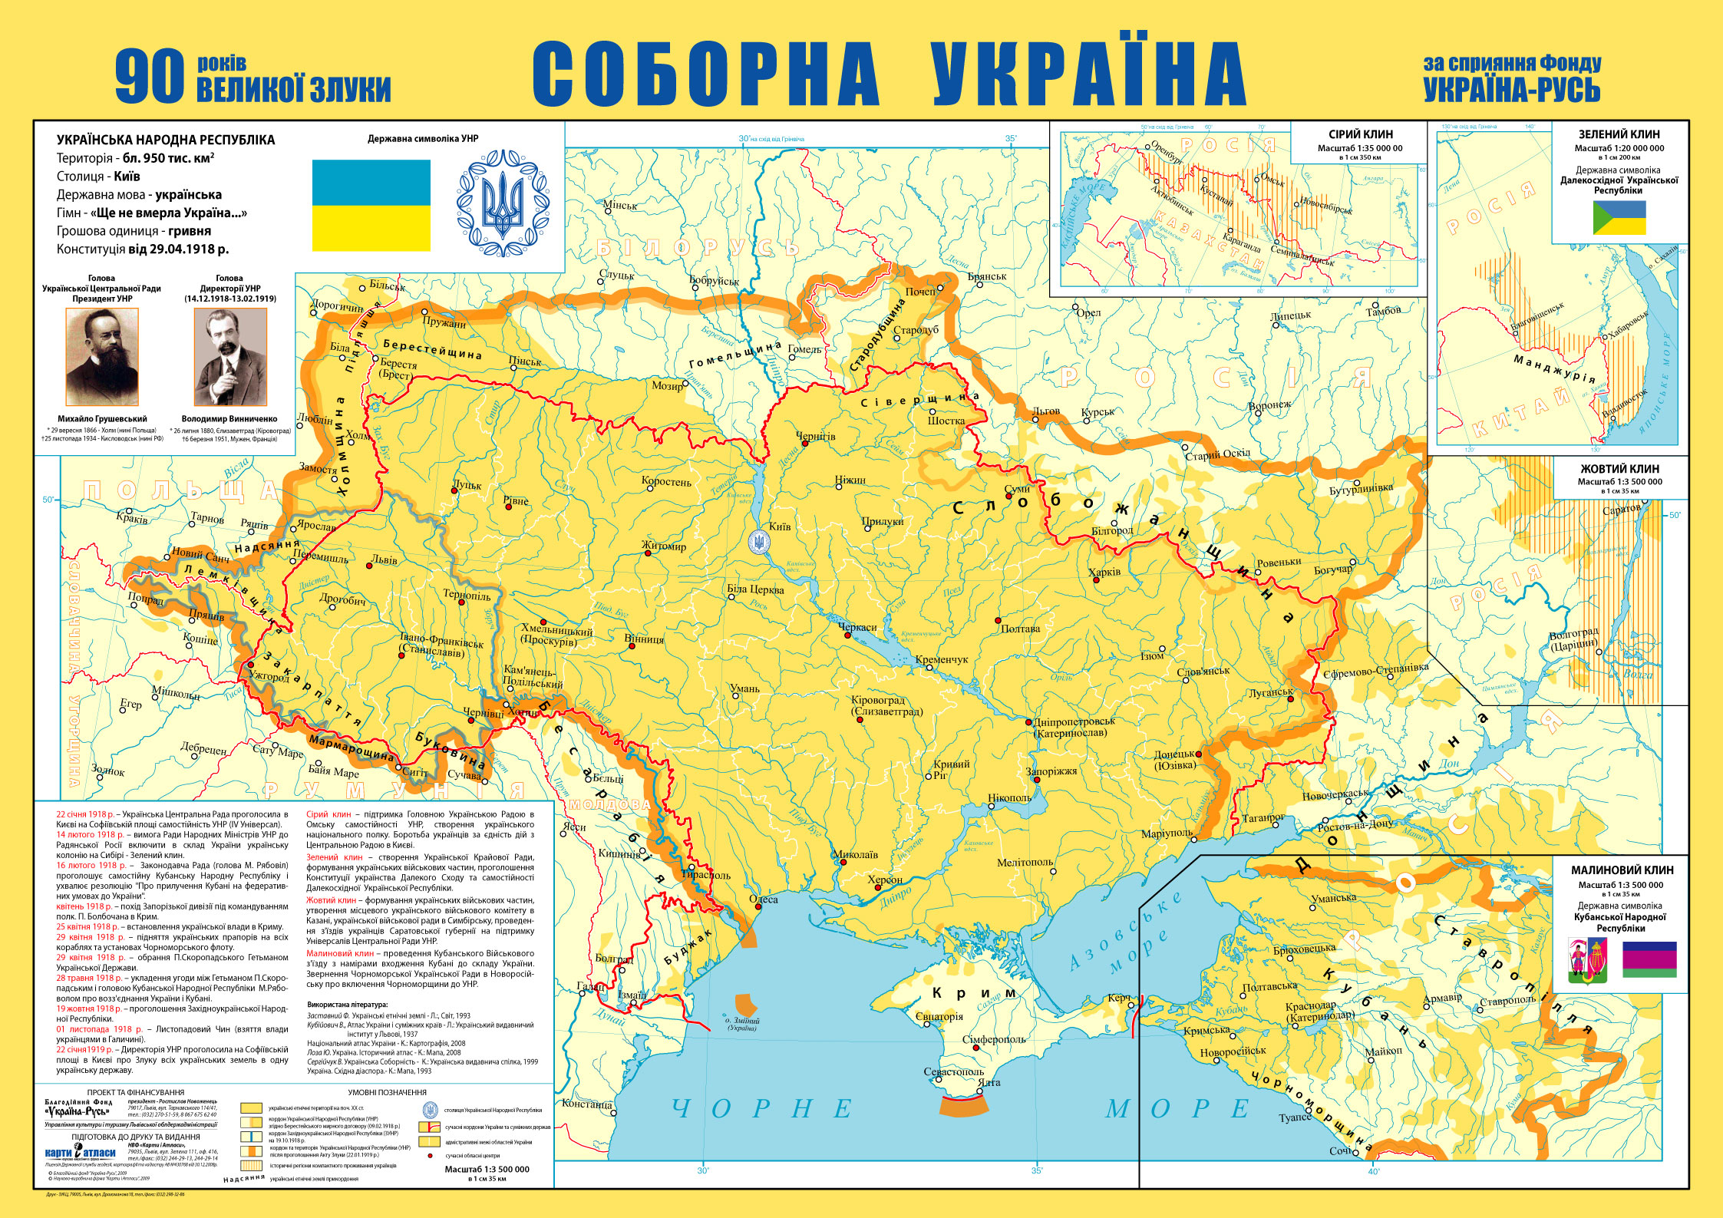

Slide 12
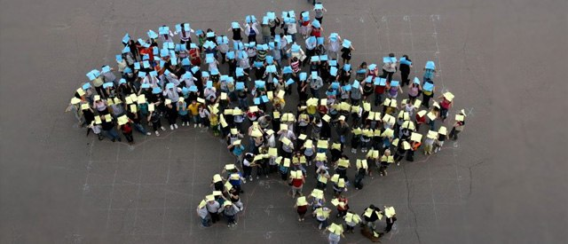
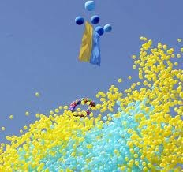
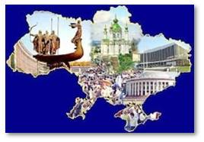
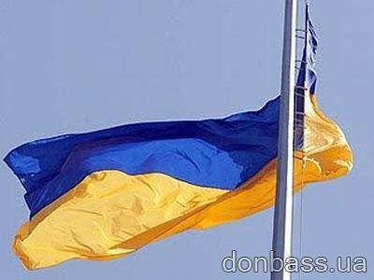

Slide 14
Україно, соборна державо, Сонценосна колиско моя. Ще не вмерла й не вмре твоя слава, Завойована
в чесних боях.

